Slide 1
7 собак-героев Великой Отечественной войны
Подготовила: воспитатель МБДОУ №84 «Искорка» Прудецкая Мария Федоровна

Slide 2
Во время войны, благодаря собакам, была оказана помощь более чем 700 тысячам раненым бойцам, также ими было передано около 200 тысяч различных военных донесений и сообщений. Не стоит забывать и о собаках саперах, которые прочесывали местность в поисках мин. И самый печальный опыт - псы камикадзе. Песики ценой своей жизни подрывали немецкие танки.

Slide 3
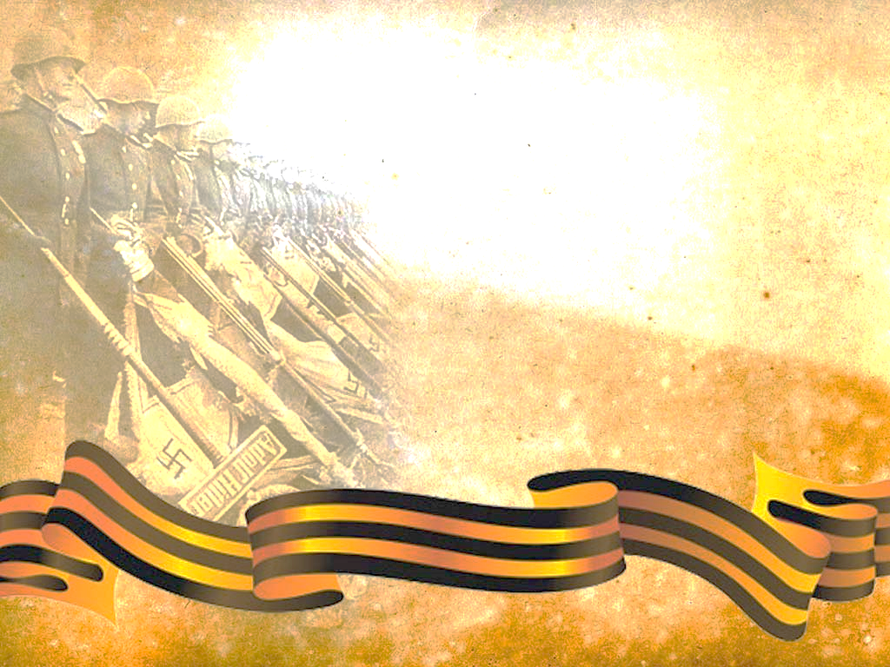
Поэтому сегодня, в светлый праздник победы, хотелось бы вспомнить об этих героях. Конечно мы не сможем рассказать о всех, так как их было слишком много, но это не значит, что мы забыли про них. Наоборот, мы помним о них, и благодарим за то, что вместе с нами сражались с захватчиками.

Slide 4
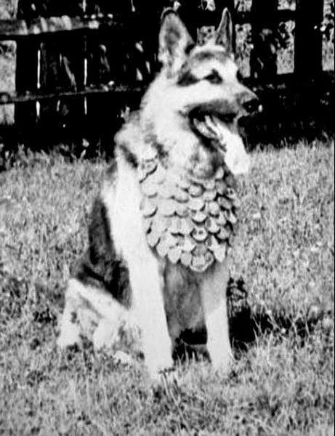
Немецкая овчарка Джульбарс
Во время войны, пес обнаружил около 7 тысяч мин, и более 150 снарядов на территории Чехословакии, Австрии и так далее. Этот храбрый боец участвовал в разминировании замков в Праге, а также соборов в Вене. Как известно, благодаря нюху и чутью Джульбарс, саперам удалось разминировать могилу Тараса Шевченка. В марте 45-го года, овчарку наградили медалью "За боевые заслуги".

Slide 5
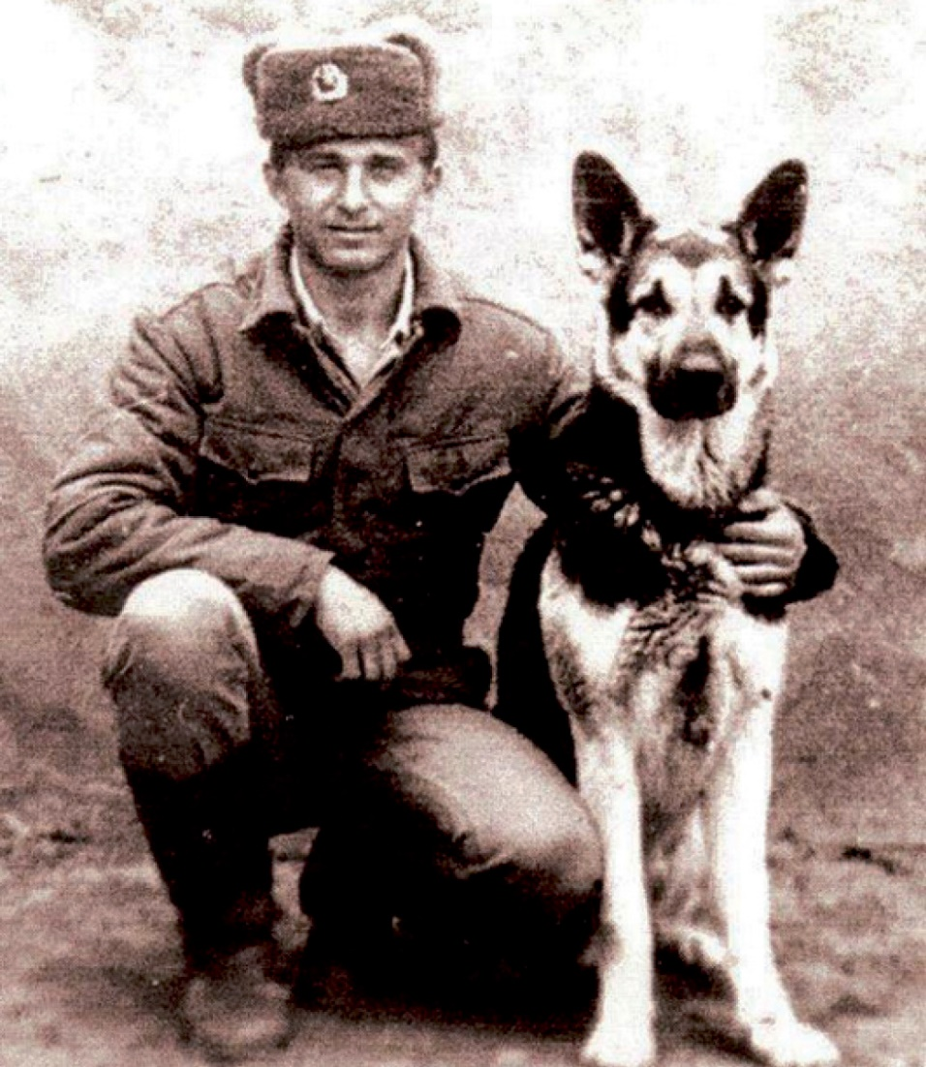
Овчарка Дина
Как и Джульбарс, Дина служила в инженерно-саперной бригаде. В мировую историю, этот пес вошел как участник "рельсовой войны" в Белоруссии. Дина освоила профессию минера, благодаря тому, что закончила курсы в истребления танков в Центральной школе военного собаководства. В 1943 году, Дина, своим героическим поступком обезвредила целый немецкий эшелон на перегоне Полоцк-Дрисса.

Slide 6
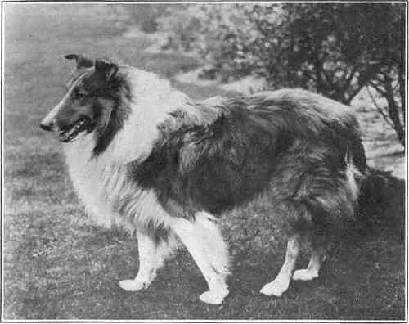
Шотландский колли Дик
Дик был призван на службу в далеком 1941. По началу, из него хотели сделать санитара или связиста, но в 1943 году, он постиг минно-розыскное дело, и был приставлен во 2й отдельный полк специальных служб. На его счету более 12 тысяч обнаруженных мин. В Луге, он нашел бомбу замедленного действия, которая была заложена на одной из центральных улиц города в подвале. Пес дожил до конца войны, и несмотря на множественные ранения, неоднократно выигрывал различные конкурсы. Дик дожил до своей глубокой старости, и был похоронен как и полагается солдату.

Slide 7
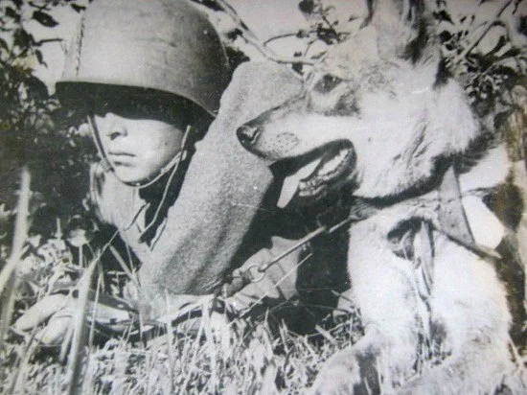
Разведчик Джек
Этот боец запомнился как отличный разведчик, благодаря которому удалось взять в плен более 20 немцев. Также благодаря отваге пса, был захвачен офицер из вражеских войск, который разместился со своей пехотой в крепости Глогау. Именно благодаря Джеку, разведчику Кисагулову удалось проникнуть в хорошо охраняемое здание и вывести пленного.

Slide 8
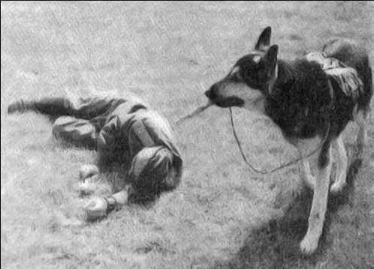
Собака-санитар Мухтар
О Мухтаре известно совсем немного. Мы знаем то, что во время войны он спас около 400 раненых солдат. Также, благодаря этому четвероногому герою, был спасен проводник Мухтара, ефрейтор Зорин, который получил контузию после взрыва бомбы.

Slide 9
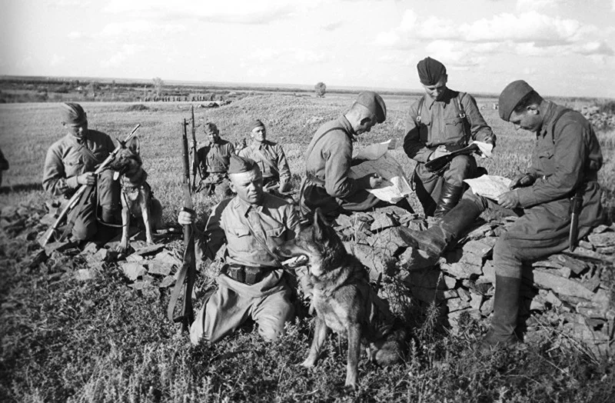
Сторожевая овчарка Агай
Как и о Мухтаре, об Агае известно самую малость. Как известно, благодаря этому псу, удавалось остановить немецкие отряды, которые пытались обойти наших бойцов окольными путями. Агай начинал лаять, и немцам приходилось искать другие пути или вовсе отступать, так как об их приближении знали наши.

Slide 10
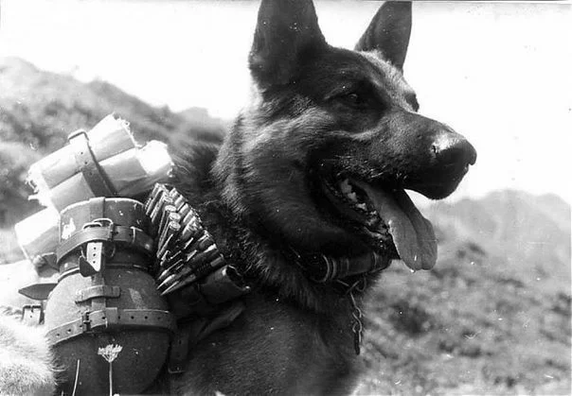
Пёс Бульба
Бульба был связистом, и оставался им до конца своей службы. Во время войны, этот храбрый пес, проложил десятки километров телефонных кабелей, а также передал порядка 1500 депеш. Но бывало и такое, что вместо документов, пес доставлял на передовую боеприпасы для солдат.

Slide 11
Каждый из них был своеобразным героем, и в какой-то мере, мы и наши прадеды обязаны им за спасенные жизни и не покалеченные судьбы. Честь и хвала им, незамеченные воины фронта.

Slide 12
Спасибо за внимание!

